Slide 1
SIMULIRANA SUĐENJA KAO METODA POUČAVANJA
Jasna Kraljić-Cmrk
Županijsko stručno vijeće za GOO i ostale MT, 17. prosinca 2020.

Slide 2
Agenda
ŠTO?
KAKO?
VJEŠTINE
KURIKULUMSKI PRISTUP
MATERIJALI
PRIMJERI
PITANJA

Slide 3
Što?
Simulirana suđenja – modul unutar GOO
Simulacija sudskog postupka – rasprave
Učenici analiziraju određeni slučaj
Preuzimaju ulogu svjedoka, tužitelja, tuženika, odvjetnika, vještaka
Prema koracima sudskog postupka simuliraju sudski process
Dvije suprotstvaljene strane iznose svoje argumente prema unaprijed utvrđenim pravilima
Sudac razmatra argumentaciju i cijeli postupak i donosi presudu

Slide 4
Kako?
Na jednom satu – pro se sudovi
Više nastavnih sati
Izvannastavni projekt
Koristeći primjere iz sudske prakse
Koristeći literarne ili povijesne likove

Slide 5
Vještine
Aktivno slušanje
Argumentirano iznošenje stavova
Uočavanje bitnih činjenica
Čitanje s razumijevanjem
Uvažavanje sugovornika
Nepristrani pristup
Igranje uloga
Skupinski rad
Suradničko učenje
Kritičko razmišljanje
Logičko zaključivanje
Javni nastup

Slide 6
Pravna struka
Cilj nije obrazovati buduće pravne stručnjake
Usvojiti ranije navedene vještine
Povećati pravnu pismenost učenika
Angažirati pravne stručnjake za pomoć u tumačenju zakona
Suradnja s lokalnim sudovima
Pristup prostoru suda

Slide 7
Kurikulumski pristup
Ova metoda omogućuje realizaciju ishoda određenih predmeta, kao npr. domena Komunikacija i jezik,
Korelaciju među predmetima
Ostvarivanje očekivanja iz međupredmetnih tema: Građanski odgoj, Osobni i socijalni razvoj i Učiti kako učiti.

Slide 8
Materijali
Priručnik Građanski odgoj i obrazovanje: Modul Zakon u razredu – prema kulturi vladavine prava i demokracije
AZOO (ZAKON U RAZREDU PDF)
CLASSROOM LAW PROJECT

Slide 9



Slide 10

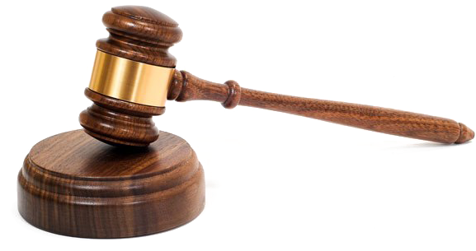
Dostupni materijali
https://www.oakparkusd.org/cms/lib/CA01000794/Centricity/Domain/295/Mock_Trial/Mock_Trial_Guide.pdf
Priča o Ivici i Marici, Tri praščića
Suđenje Antigoni, Macbethu, Gallileu
Država protiv Randalla – tučnjava u baru
Vickers vs Hearst – slučaj odgovornosti davanja alkohola već pijanom gostu koji skrivljuje prometnu nesreću
Slučajevi s Državne smotre

Slide 11
Postupak

Slide 12
1. Rječnik sudnice
Objasniti tehničke i stručne pojmove: npr.
    Tužitelj
    Tuženik
    Sudac
    Teret dokazivanja
    Tužba
    Prigovor
    Sudski vještak

Slide 13
2. Predmet
  Uvođenje u predmet
  Objasniti predmet
  Razgovor o konkretnoj životnoj situaciji
  Utvrđene činjenice
  Strategije: vremenska lenta, kviz: tko je što rekao, Vennov dijagram, kratki skečevi, igranje uloga

Slide 14
3. Podjela uloga
Sudac – sudsko vijeće
Dvije skupine
  jedna skupina zastupa osobu ili grupu koja tuži – tužitelja
  Druga skupina zastupa osobu ili grupu koja se brani – branitelja
  Odvjetnici
  Svjedoci
  Važnost timskog rada
Porota ?

Slide 15
4. Priprema iznošenja argumenata
Svaka skupina priprema argumente koje će iznijeti njegova strana u sporu
Odabrati svjedoke, odvjetnike, vještaka
Predvidjeti argumente suprotne strane i kako odgovoriti na njih
Dobro proučiti slijed sudskog postupka
Način ophođenja, kako se obratiti sucu
Dobro uvježbati

Slide 16
Sudnica
Prilagoditi učionicu da izgleda kao sudnica
Suci sjede u prednjem dijelu
Odvjetnici sjede na suprotnim stranama licem okrenuti sucu
Govornica
Mjesto za svjedoke

Slide 17
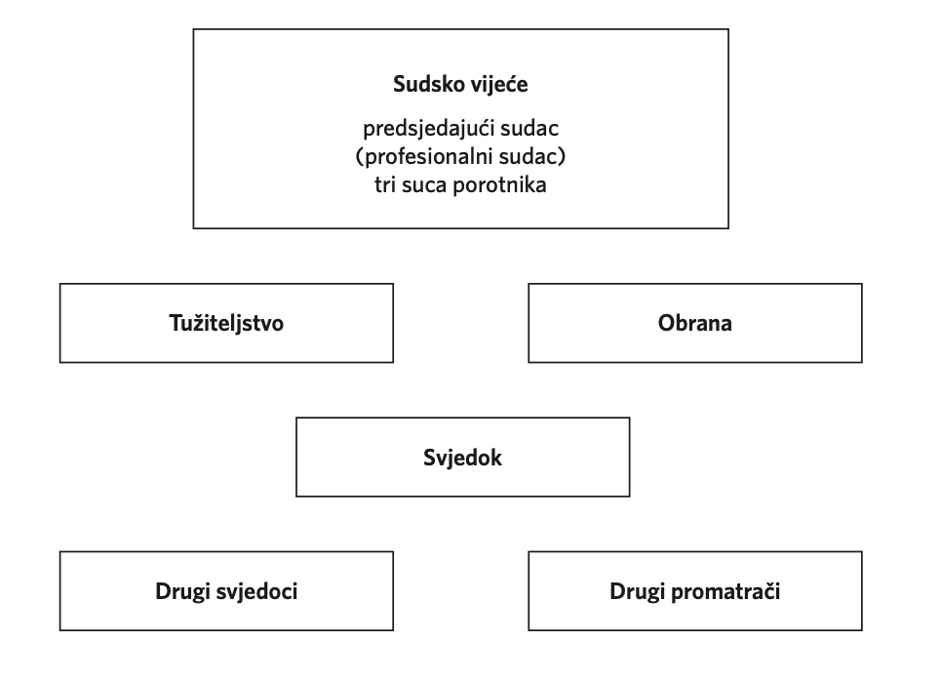

Slide 18
Slijed simuliranog suđenja
Predsjednik sudskog vijeća / sudac vodi postupak i poziva na red
Sudac poziva redom strane za iznošenje argumenata
Svaka strana ima 5-10 minuta za uvodnu riječ
5 minuta za ispitivanje svjedoka odnosno pobijanje argumenata suprotne strane, iznošenje dokaznog materijala
Odvjetnici i sudac ispituju svjedoke
Završne riječi
Suci nakon toga vijećaju i donose presudu koju argumentiraju

Slide 19
Osvrt na suđenje
    Upitnik / razgovor o uspješnosti odigranih uloga
    Važnost svoje uloge
    Prepoznavanje usvojenih vještina
    Što je bilo najteže
    Što bi promijenili
    Što smo naučili

Slide 20
Pro se sudovi
Zastupanje samog sebe bez odvjetnika
Vrlo jednostavna pravila
Razred se podijeli u 3 skupine - tužitelj, tuženik, sudac (dogovaraju koja je njihova uloga)
Ponovo se formiraju skupine po 3 učenika (tužitelj, tuženik, sudac) analiziraju svaki slučaj, zapisuju svoja zapažanja
Učenici mijenjaju uloge
Svaka skupina prezentira svoja zapažanja

Slide 21
Uloge
SUDAC
Sudac mora osigurati da obje strane imaju jednaku šansu prezentirati svoj slučaj. Sudac mora također odlučiti da li je zakon prekršen. Mora poštivati zakon.
TUŽITELJ
Tužitelj je osoba koja traži da sud čuje njegov slučaj. Optužio je drugu osobu (tuženika) da je uradio ili nije nešto uradio, što tužitelj smatra nepravednim.
TUŽENIK
Tuženik je osoba koju je tužitelj optužio. Pozvan je na sud. Sluša optužbu i zatim pokušava obrazložiti svoje postupke ili pokušava dokazati neistinitost optužbe

Slide 22
Postupak
Sudac najprije sluša uvodne riječi tužitelja pa tuženika
Tužitelj iznosi argumente i odgovara na sučeva pitanja
Tuženik iznosi svoju obranu i odgovara na sučeva pitanja
Sudac traži da svaka strana u postupku iznese svoje dokaze kojima pobija iznijete argumente
Sudac donosi odluku i obrazlaže je.
OSVRT NA PROVEDENU AKTIVNOST

Slide 23
Primjer 1
Činjenice:
Tužitelj je babysitter.
Tuženik je roditelj.
Tužitelj je dogovorio čuvanje dvoje Tuženikove djece po cijeni od 40kn na sat. Kada je babysitter stigao, pojavilo se treće dijete, bratić. Tužitelj nije ništa rekao o povećanoj cijeni, ali je tražio dodatnih 20kn na sat kada se Tuženik vratio kući dva sata kasnije. Tužitelj tvrdi da je cijena 20kn po djetetu. Tuženik je odbio platiti dodatni iznos. Tuženik podiže tužbu.
Gdje je problem?
Koju ste odluku donijeli? Zašto?

Slide 24
Primjer 2
Činjenice:
Tužitelj je vlasnik bicikla s tri brzine.
Tuženik je vlasnik dućana za popravak bicikala.
Tužitelj je donio bicikl na popravak jer se brzine nisu dobro mijenjale. Tuženitelj je rekao Tuženiku da popravi brzine što je bolje moguće ali da ništa ne radi što bi koštalo više od 50kn. Kada se Tužitelj vratio po bicikl otkrio je da su ugrađene nove brzine, a da je Tuženik prodao neispravni mjenjač brzina servisu s rabljenim rezervnim djelovima. Tuženik je rekao Tužitelju da mu duguje 100kn, a Tužitelj je rekao da će platiti samo 50kn jer je to najviši iznos koji je spreman platiti. Tuženik je rekao da neće vratiti bicikl sve dok mu se ne plati 100kn. Tužitelj podiže tužbu.
Gdje je problem?
Koju ste odluku donijeli? Zašto?

Slide 25
Primjer 3
Činjenice:
Tužitelj je tinejdžer koji zarađuje džeparac tako što odmeće snijeg.
Tuženik je vlasnik kuće.
Tužitelj se dogovorio da će očistiti snijeg s prilaza u kuću i pješačke staze za 50kn. Kada je posao obavljen, Tuženik je primjetio led uz rub pješačke staze. Odbio je platiti više od 30kn. Rekao je da nije zadovoljan poslom. Tuženik je rekao da neće očistiti led jer je dogovoreno samo očistiti snijeg, a to je i učinio. Tužitelj je podigao tužbu da bi dobio svoju dodatnu zaradu.
Gdje je problem?
Koju ste odluku donijeli? Zašto?

Slide 26
Primjena u razredu
Mogu se riješavati sukobi između učenika
U skupinama se raspravlja o ponašanju oba učenika, iznose se argumenti da bi se na kraju došlo do zaključka da nesporazume treba rješavati nenasilno
Uzeti neke poznate bajke, književna djela ili povijesne ličnosti i analizirati ponašanje likova, zastupati njihova mišljenja i opravdati odnosno osuditi ponašanje likova
Uzeti neke suprotstavljene strane i na njima vježbati argumentirano prezentiranje stavova, aktivno slušanje sugovornika i na kraju donošenje zaključka utemeljenog na činjenicama

Slide 27
Državna smotra simuliranih suđenja
U ožujku na nekom od zagrebačkih sudova
Krajem I. polugodišta državno povjerenstvo dogovara predmet simulacije i dostavlja materijale
Škole se prijavljuju AZOO (višim savjetnicima za GOO)
U dva kruga suđenja učenici imaju prilike biti tužitelji odnosno branitelji, natječu se s drugim školama pred pravim sucem ili sudskim vijećem
Sudac objavljuje presudu, analizira prikazanu simulaciju i daje učenicima povratne informacije

Slide 28
Za kraj ...
Simulirana suđenja dobar su primjer iskustvenoga učenja
Učenici se upoznaju s funkcioniranjem sudbenog sustava
Stječu pravnu pismenost
Usvajaju cjeloživotne vještine
Jačaju samopouzdanje
Uče na zabavan način

Slide 29

Pitanja?

Slide 30

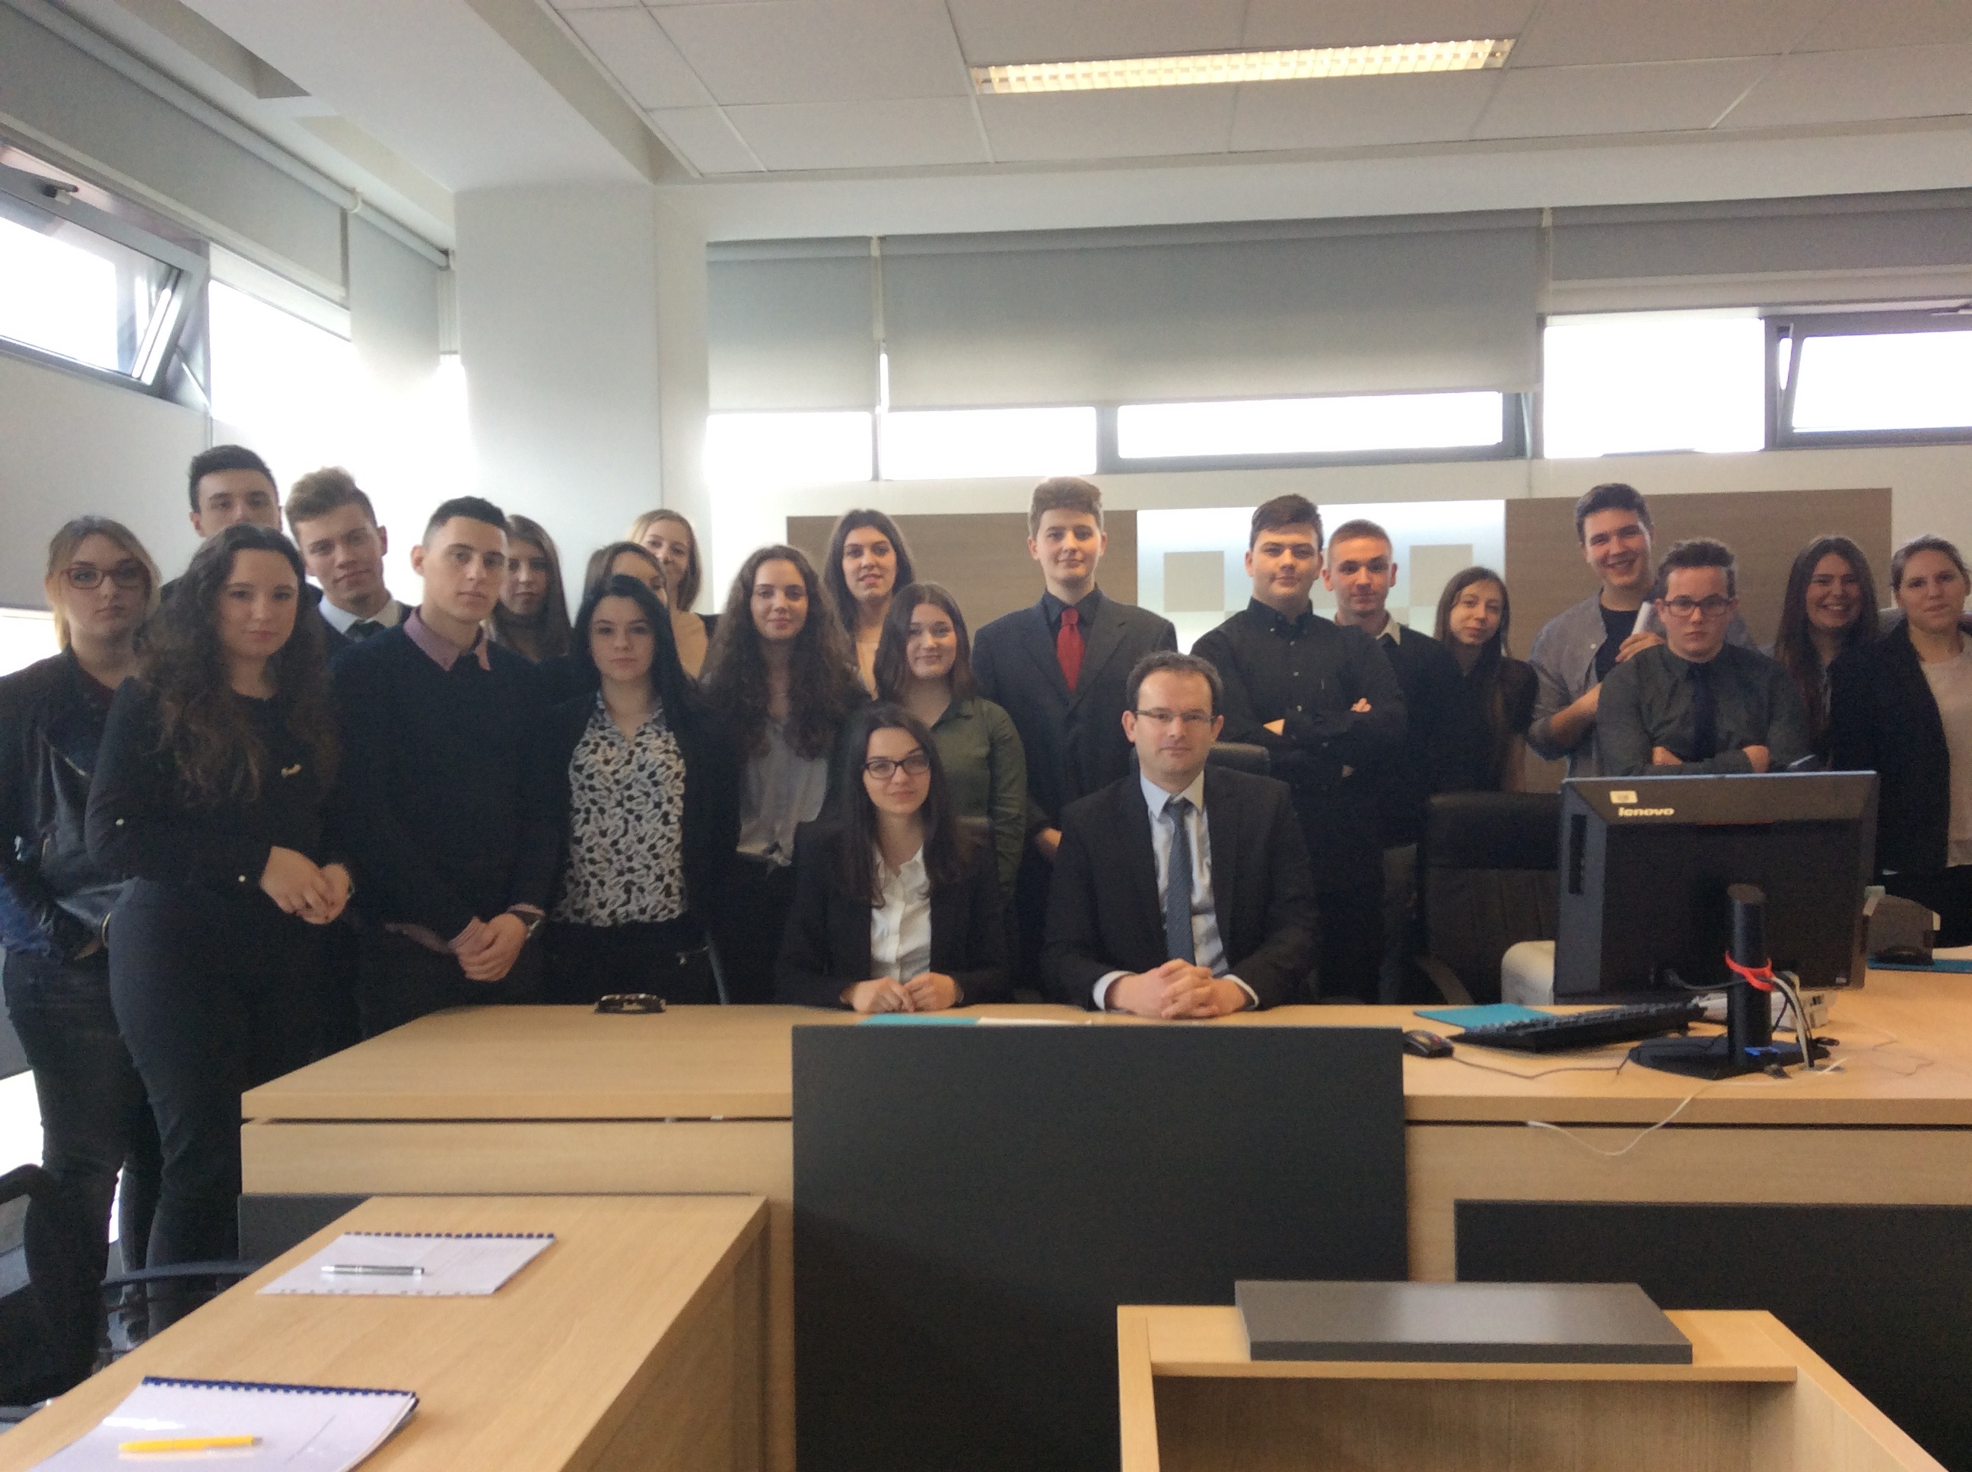
Hvala na pažnji!

